Slide 1
Cultivo de Especies No Tradicionales – Clase 2
Fabrizio Marcillo Morla MBA
barcillo@gmail.com
(593-9) 4194239

Slide 2
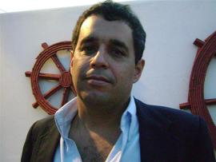
Fabrizio Marcillo Morla
Guayaquil, 1966.
BSc. Acuicultura. (ESPOL 1991).
Magister en Administración de Empresas. (ESPOL, 1996).
Profesor ESPOL desde el 2001.
20 años experiencia profesional:
Producción.
Administración.
Finanzas.
Investigación.
Consultorías.
Otras Publicaciones del mismo autor en Repositorio ESPOL

Slide 3
Especie No Tradicional
Que es una especie no tradicional???
Cuales son los pasos para seleccionar una epecie nueva a cultivar?
Esta especie se la cultiva en el pais?
Existe esta especie en el pais?
Esta especie se la cultiva en otro pais?
Existe la tecnologia de cultivo de esta especie?
Se aplica esta tecnologia en nuestro pais?
Se conocen los requerimientos fisico – quimico – y biologicos de esta especie?
Se adaptan estos requerimientos a nuestro pais?
Existe la infraestructura de apoyo e insumos para su cultivo?
Existen regulaciones legales o implicaciones ecologicas que frenan su cultivo?
Cual seria nuestra posicion estrategica de cultivar esta especie?
Como es el mercado actual y potencial de esta especie?

Slide 4
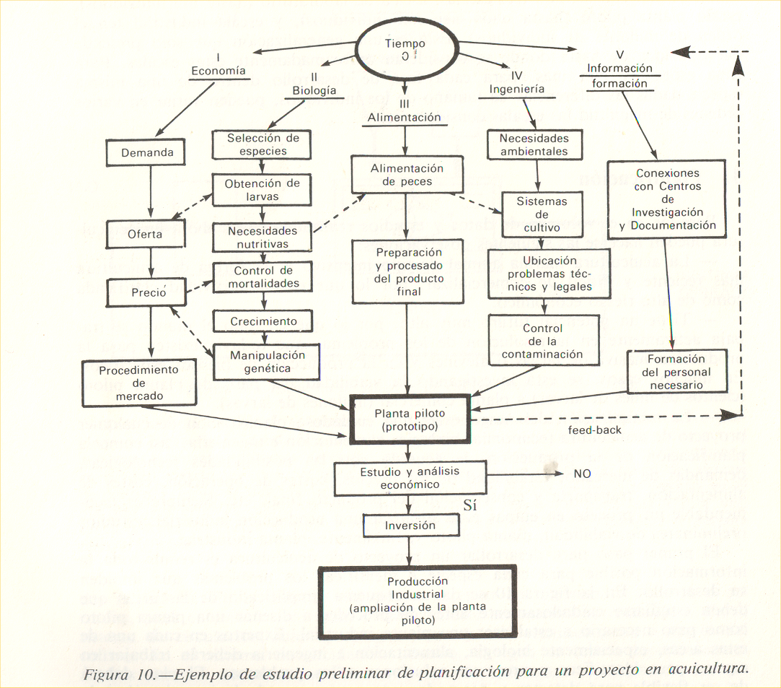

Slide 5
Criterios de Seleccion de Especies
Disponibilidad de tecnologia de cultivo
Conocimiento de la especie
Lugar de cultivo
Requerimientos ambientales
Requerimientos Nutritivos
Tecnologia de produccion de semilla
Interes economico y comercial (mercado)
Especies nativas

Slide 6
La Rueda Del Éxito.
Mercadeo Organizado
Manejo
Mercadeo Organizado
Semilla
Nutrición
Infraestructura
Sanidad

Slide 7
La Rueda Del Exito
No puede haber éxito en un cultivo si no se cuenta con buena semilla como centro o eje del mismo.
Hay 4 radios o pilares que garantizan que esa semilla produzca un organismo adulto adecuado:
Sanidad.
Nutrición.
Buena infraestructura.
Manejo correcto.
Finalmente lo que va a hacer que la rueda avance es un mercadeo organizado.
Si falla cualquiera de estos componentes, la empresa no es excelente en su campo. Como una llanta tubo abajo, no llegará a su destino.

Slide 8
La Rueda Del Éxito.
Mercadeo Organizado
Manejo
Mercadeo Organizado
Semilla
Nutrición
Infraestructura
Sanidad

Slide 9
Criterios Para La Selección De Una Especie a Cultivar
Condiciones ambientales apropiadas.
Temperatura, pluviosidad, etc.
Compatibilidad biológica Spp. existentes.
Spp. exóticas escapan.
Hábitos alimenticios complementan insumos disponibles (Regiones poca tradición acuícola).
Varias categorias alimento artificial.
Toma comida cuando y como esté disponible.
Tecnología de producción existente.
Tolerancia condiciones adversas.
Hacinamiento, Calidad Agua, Enfermedades, Parásitos, Transporte, Manipuleo.

Slide 10
Criterios Para La Selección De Una Especie a Cultivar
Aceptación del consumidor.
Especie ya consumida comercialmente.
Especie nueva con perspectivas (Est. Mcdo).
Características de mercado apropiadas:
Volumen adecuado.
Oferta y demanda.
Precio.
Accesibilidad.
Adecuada provisón de semilla.
Silvestre (No permite selección / control patógenos, ni asegurar abastecimiento).
Reproducción natural piscina cultivo.
Reproducción inducida (VIAGRA).

Slide 11
Caracteristicas Fisicas. Socioeconómicas Y Regionales
Infraestructura básica.
Infraestructura pública: vias, puertos, luz, etc.
Prov. semilla, alimento, suminist/ insumos, equipos.
Apoyo: Lab analis, asesoría, segurid, transp, capacit.
Empacadoras / Mercados.
Capacidad económica y técnica del productor.
Inversión y Capital trabajo.
Planes a corto y largo plazo del gobierno para extensión y apoyo logístico.
Preferencias alimenticias del consumidor.
Costo y disponibilidad de insumos producción.
Disponibilidad.

Slide 12
Costos Insumos
 | Ecuador | Panamá | Colombia | México
Larva (millar) | $2.00 | $4.50 | $4.50 | $6.50
Alimento (T.M.) | $400 | $500 | $500 | $630
Diesel (Galón) | $0.90 | $1.33 | $0.76 | $1.12
M.O. (/ mes) | $170 | $180 | $170 | $200
Empaque (/ Lb) | $0.40 | $0.45 | $0.40 | $0.45
Comercializacion | 2.0% | 2.8% | 1.0% | 7.0%
Fuente : Panorama Acuícola (2002)

Slide 13
Selección de especies para Acuacultura
No reproduzca durante su crecimiento en piscinas o madure muy tempranamente
Eficiente utilización del alimento natural o que se alimente de un nivel bajo de la red trófica
Acepte ración artificial
Sea compatible con otras especies, no desplace las del lugar y exista posibilidad de policultivo
Se pueda mantener en altas densidades (atrofia para unos el crecimiento o la reproducción)
Fácil a cosechar
Buen porcentaje de filete, no tenga muchas espinas intramusculares.
NH3
NO2-
Nitrobacter
Nitrosomonas
NO3-
NH4+

Slide 14
Selección de especies para Acuacultura
Sea económicamente rentable. (Esta consideración puede variar en tiempo y espacio).
Para que exista un mercado depende de:
Deseo de los consumidores
Precios que puedan pagar
Formas fácil de preparación del producto
Capacidad de oferta para grandes consumidores (volumen)
Gusto al consumidor
NH3
NO2-
Nitrobacter
Nitrosomonas
NO3-
NH4+

Slide 15
Seleccion de Sitio
Mapas del Sitio
Disponibilidad de agua salada y dulce en cantidad y calidad y distancia
Centros habitados
Industrias (soporte y contaminacion)
Puertos y aereopuertos
Centros de investigacion y enseñanza
Fuentes de energia
Vias de acceso
Disponibilidad de servicios basicos
Terreno
Composicion quimica
Permeabilidad
Topografia
Erosion
Biologia Flora y Fauna

Slide 16
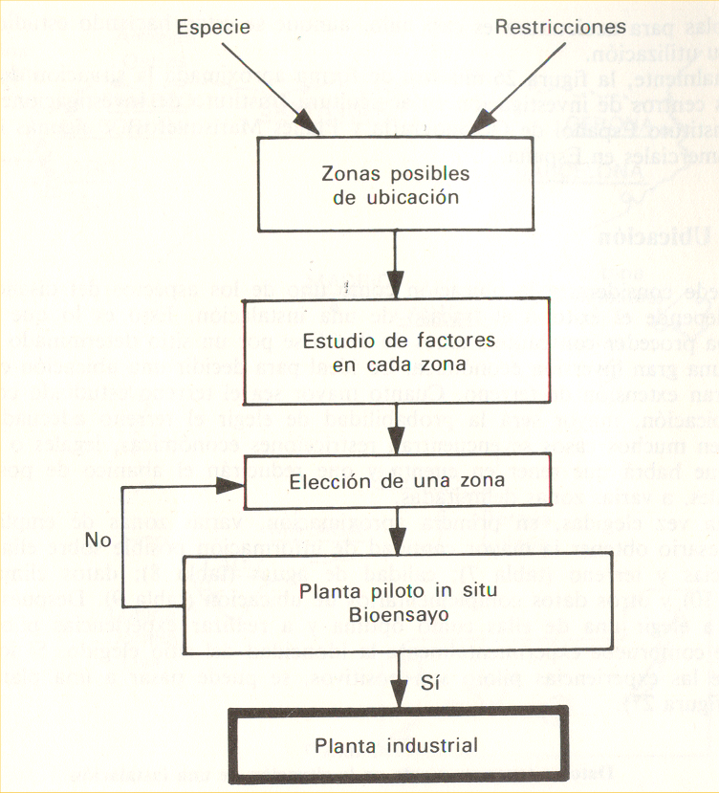

Slide 17
Principales Variables Fisico Quimicas del Agua
Minimo, maximo y promedio
Temperatura
Salinidad
pH
Sales
Metales pesados
Solidos
Contaminantes industriales
Insecticidas agricolas

Slide 18
Principales Variables Biologicas
Requerimientos de especie a cultivar
Fitoplancton
Zooplancton
Coliformes
Competidores
Depredadores
Parasitos
Patogenos y Vectores
Especies sensibles

Slide 19
Circunstancias Socioeconomicas
Opinion de poblacion local
Puestos de trabajo
Costo de terreno
Posibilidad de robo
Conflicto de uso de tierras
Competencia
Otras posibilidades para el terreno de fracasar
Legislaciones ambientales u otras

Slide 20
Circunstancias Tecnicas
Existencia de poblaciones naturales de la especie que se desea cultivar
Contactos con centros de investigacion
Centros de estudio y Capacitacion
Contactos informativos
Administracion

Slide 21
Datos Ambientales a Considerar
Temperatura ambiental
Vientos
Temporales y tormentas
Precipitacion
Horas de sol
Intensidad de la luz
Mareas
Inundaciones
Terremotos
Corrientes marinas
Otros

